Slide 1

ПОДАРИ ПРАЗДНИК НА ГЛАВНОЙ ПЛОЩАДИ! пгт. Новоаганск

Slide 2
ЦЕЛИ И ЗАДАЧИ
ЦЕЛЬ ПРОЕКТА –
Замена физически изношенной и морально устаревшей сценической площадки на современный, безопасный и функциональный сценический комплекс для проведения качественных массовых мероприятий, способствующих развитию культурной жизни Новоаганска.
ЗАДАЧА №1
Создание современной и безопасной сценической площадки.
ЗАДАЧА №2
Повышение доступности и функциональности сцены для всех групп населения.
ЗАДАЧА №3
Развитие культурной и общественной жизни пгт. Новоаганск.

Slide 3
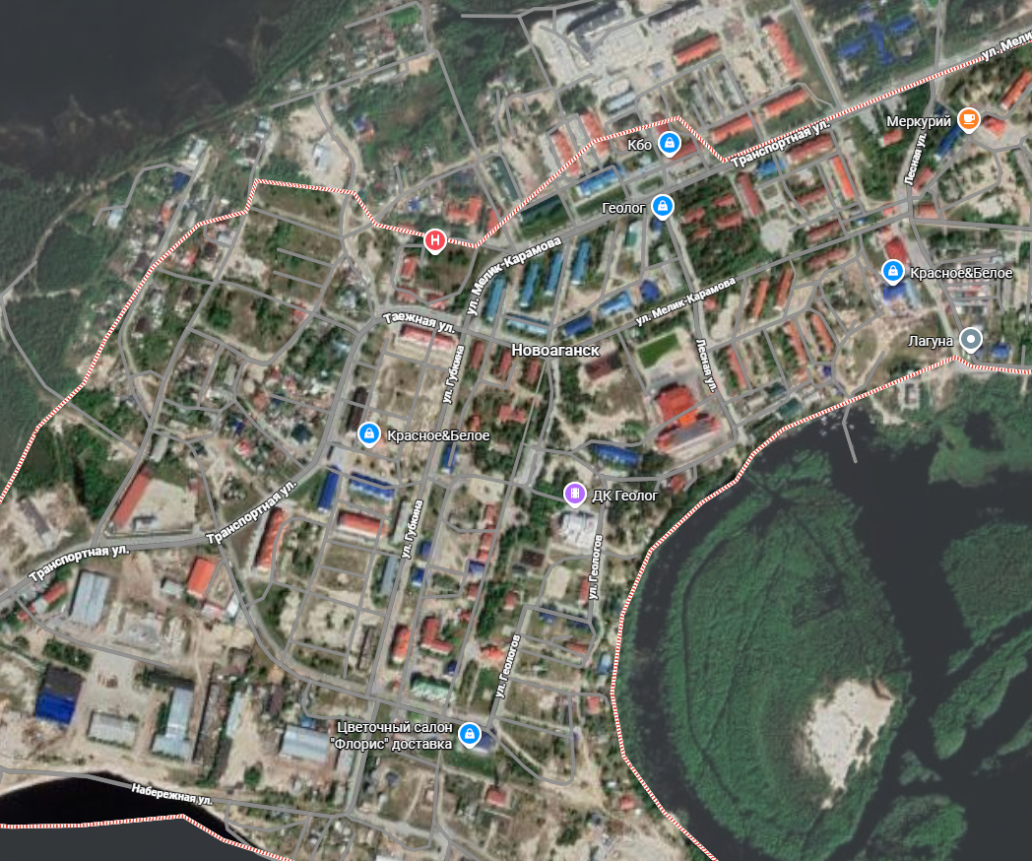
АКТУАЛЬНОСТЬ
Существующая сцена устарела и не соответствует современным требованиям:
Отсутствие крыши делает невозможным проведение мероприятий в дождь, снегопад или заморозки, что существенно ограничивает культурную жизнь поселка.
Неудобные и небезопасные лестницы, а также отсутствие противоскользящего покрытия создают угрозу для зрителей и выступающих.
Неприглядный внешний вид портит эстетическое восприятие центральной площади, снижая привлекательность поселка.
- Постоянные затраты на косметический ремонт не решают системных проблем, а лишь временно маскируют износ конструкции.
Место установки сцены

Slide 4
МЕРОПРИЯТИЯ ПРОЕКТА
1. Демонтаж старой сцены (апрель 2027).
2. Поставка комплекта и монтаж
новой сцены с размерами 9,6х6,0м
силами подрядчика (май-июнь 2027).
3. Приемка работ (июль 2027).

Slide 5
Стоимость проекта:
Местный бюджет:
1 720 530,00 руб.
Инициативные платежи:
192 000,00 руб.
Бюджет ЮГРЫ:
4 462 570,00 руб.
Итого: 6 375 100,00 руб.

Slide 6
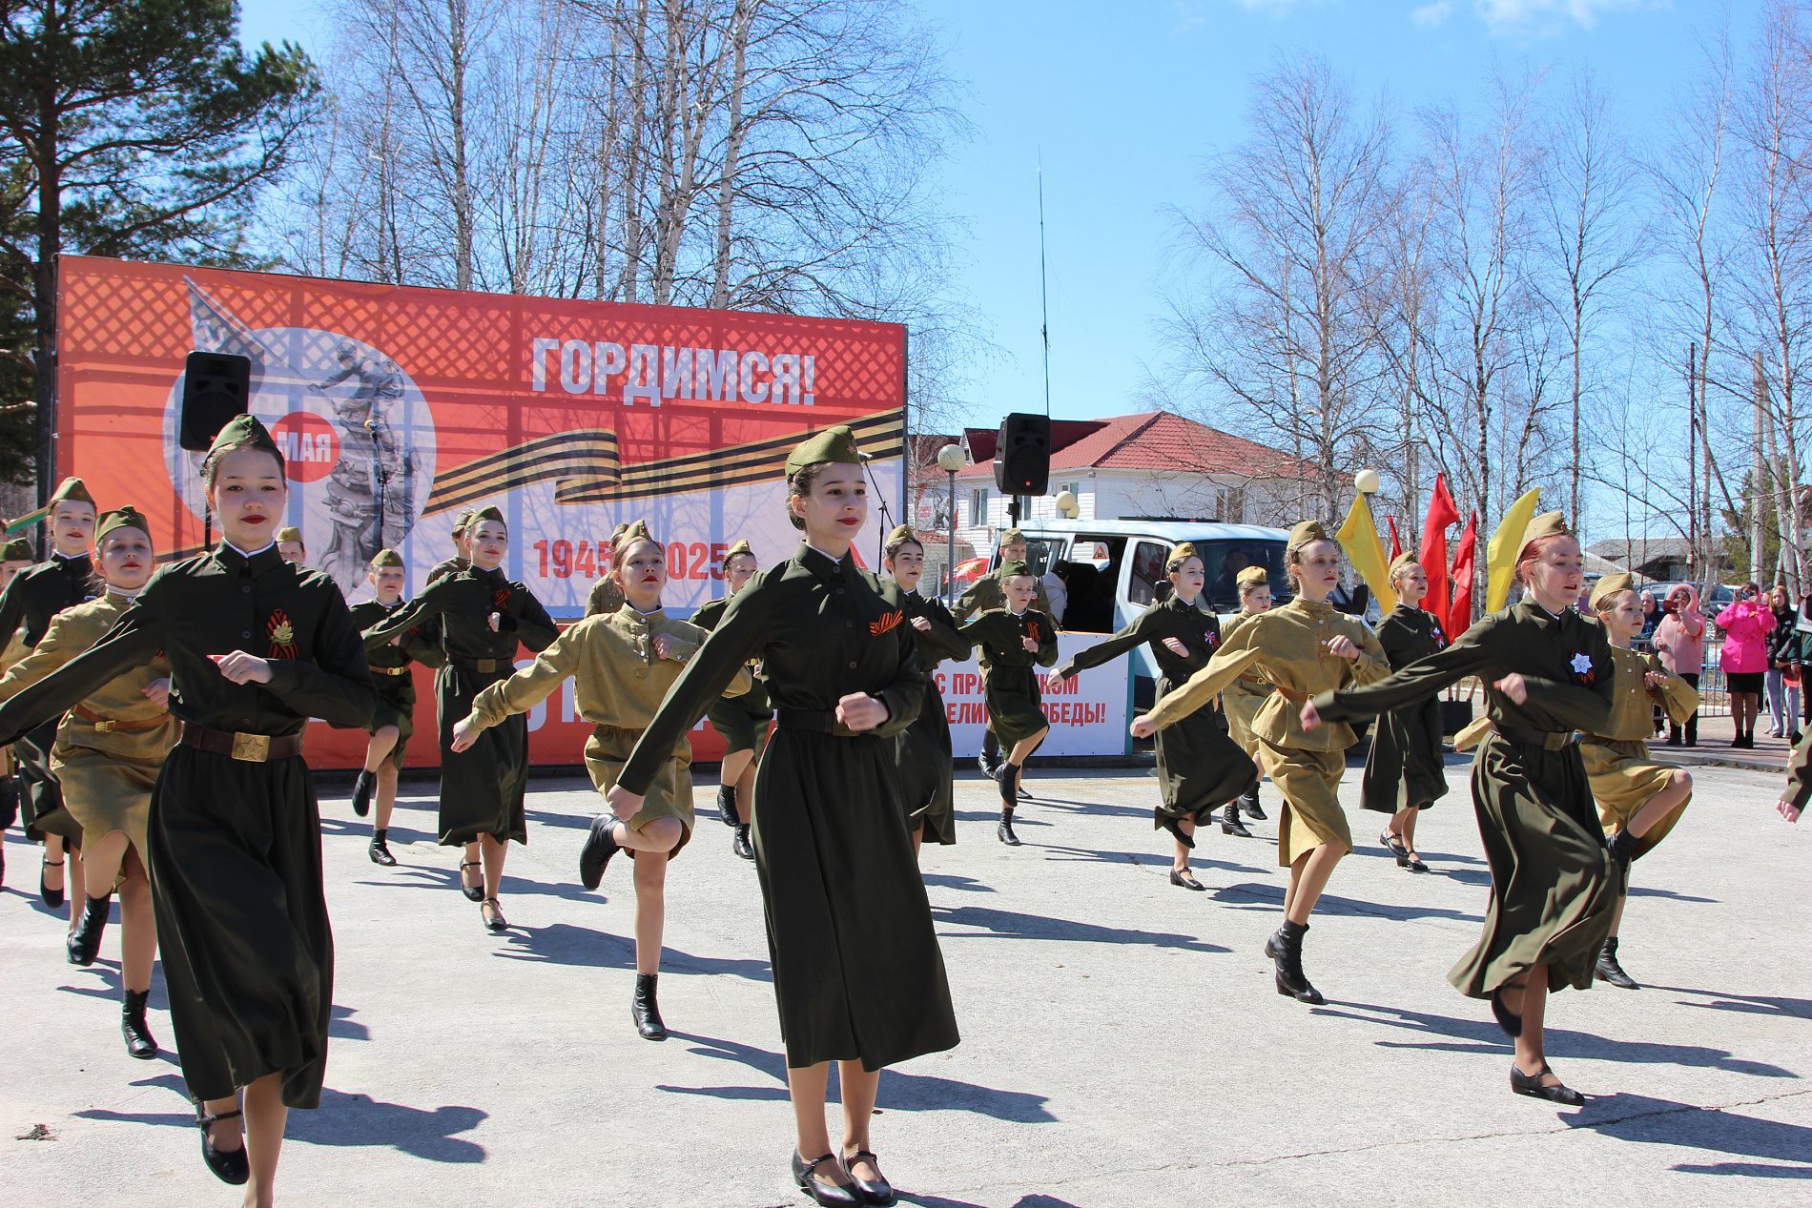
БЛАГОПОЛУЧАТЕЛИ
Потенциальный охват – 200 человек.
Прямые: Творческие коллективы и исполнители, технические специалисты и организаторы мероприятий.
Косвенные: Всё население пгт. Новоаганск, администрация и бюджет муниципального образования, образовательные учреждения, учреждения культуры и спорта.

Slide 7
РЕЗУЛЬТАТЫ И ПЕРСПЕКТИВЫ
Появление профессиональной, всепогодной площадки для мероприятий.
Создание безопасных условий для выступления артистов (ограждения, противоскользящее покрытие).
Повышение зрелищности и посещаемости мероприятий.

Slide 8
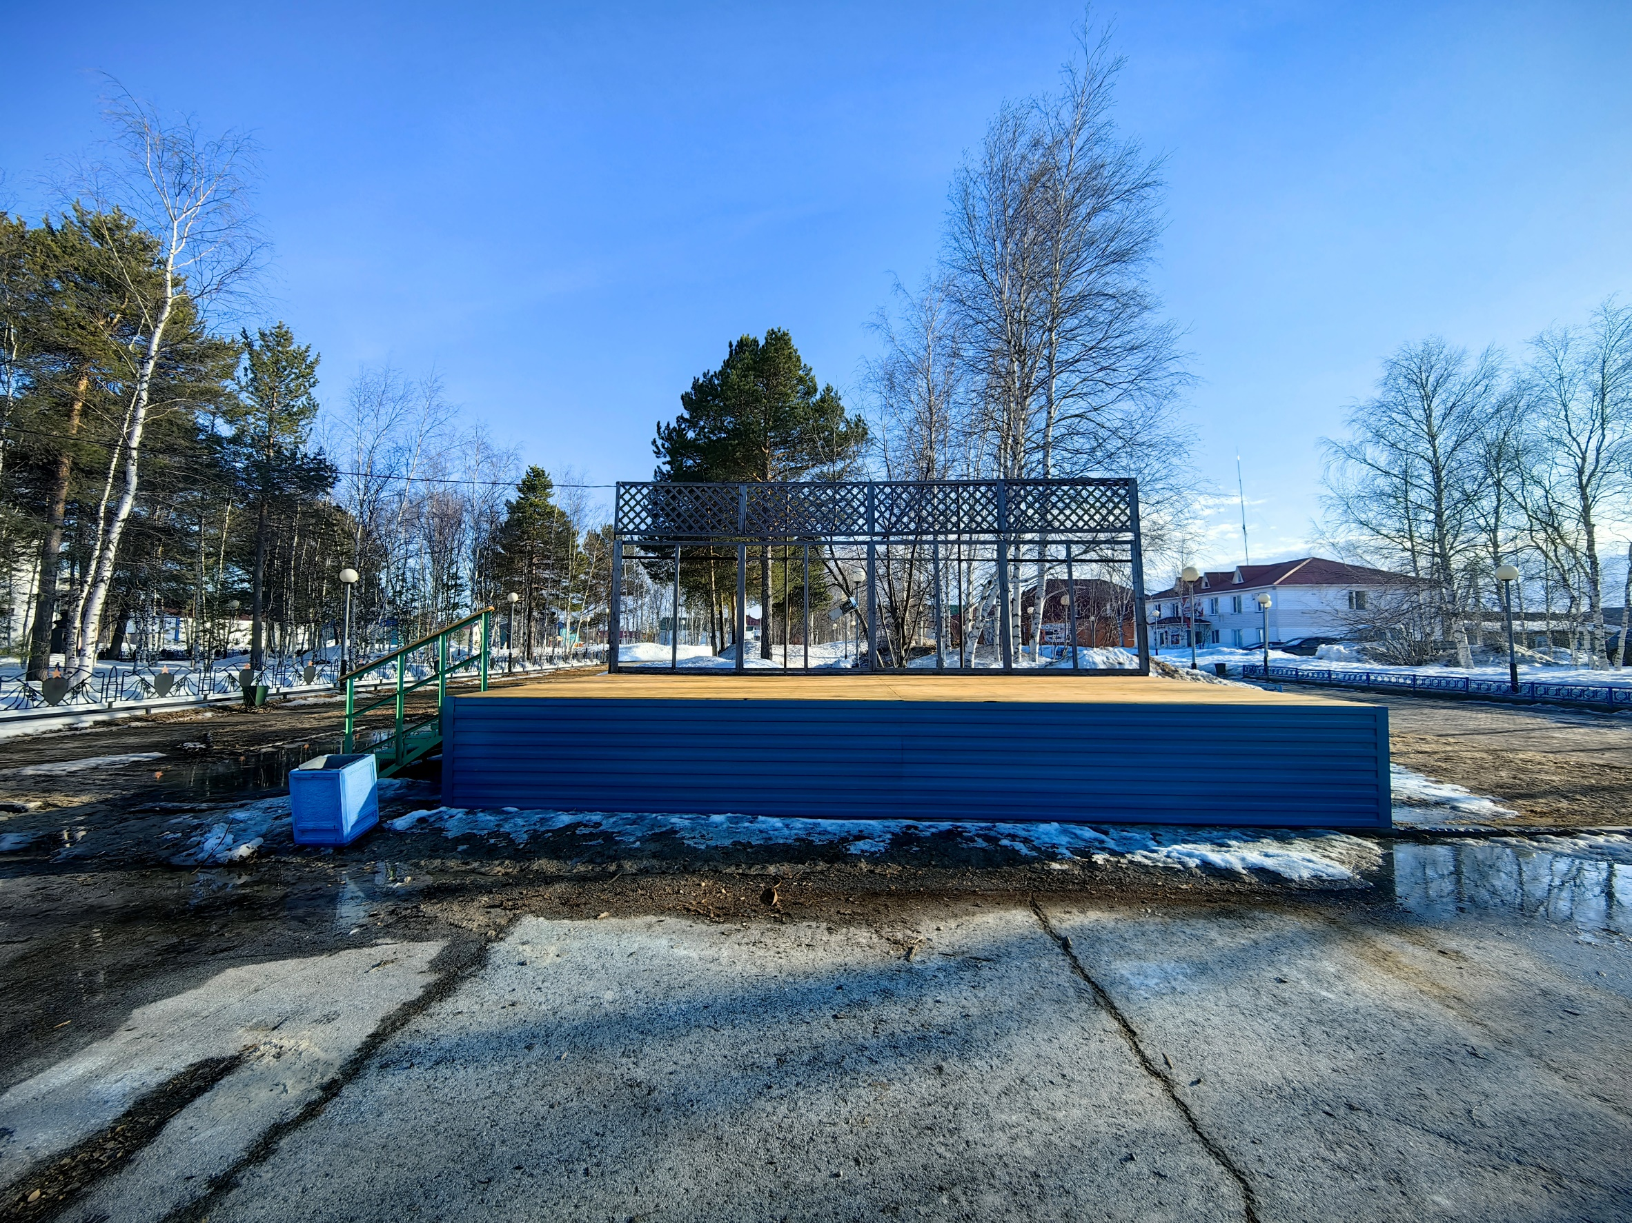
ФОТО ДО РЕАЛИЗАЦИИ ПРОЕКТА

Slide 9
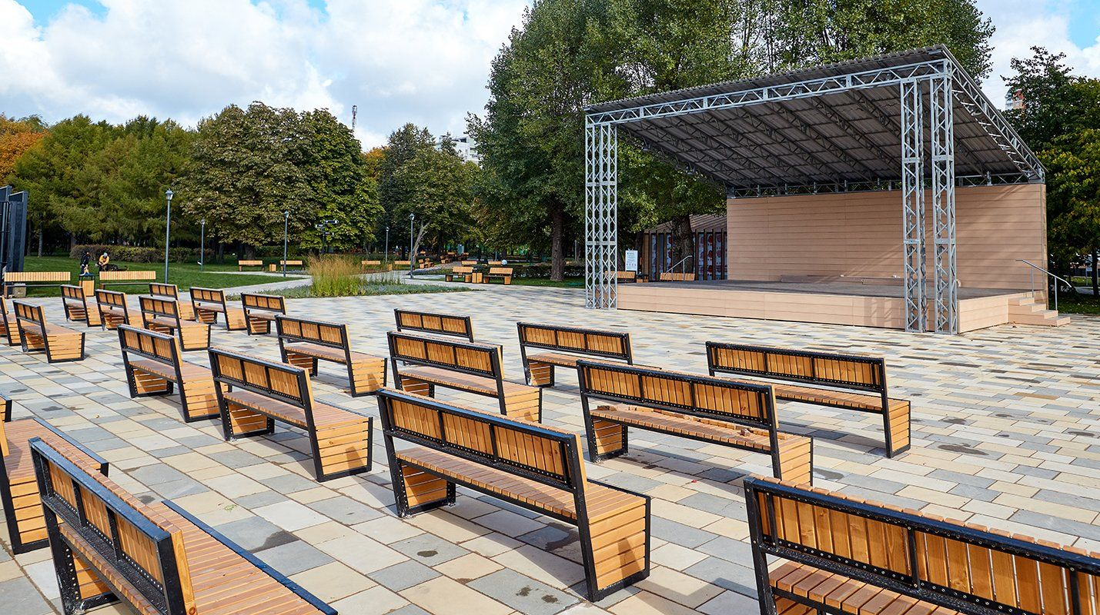
ВИЗУАЛИЗАЦИЯ

Slide 10
ИНИЦИАТИВНАЯ ГРУППА
Киселева
Марина Анатольевна
Иванова
Татьяна Владимировна
Шананина
Инна Анатольевна

